Slide 1
Informacijos ir paieškos strategijos
Informacija skaitmeninėje kultūroje
Notes:
Šio susitikimo metu aptarsime informacijos skaitmeninėje kultūroje ypatumus ir panagrinėsime, kodėl sunku rasti patikimos informacijos.
Susitikimo metu:
• susipažinsime su skaitmeninės informacijos šaltinių ypatumais.
• aptarsime, kodėl sudėtinga rasti patikimos informacijos.
• panagrinėsime praktinius pavyzdžius siekiant nustatyti, kodėl vienus informacijos šaltinius laikome patikimais, o kitus – atmetame.
• padiskutuosime, kodėl reikėtų vengti uždarų diskusijų grupių, kur telkiasi vienodai mąstantys.

Slide 2
1 užsiėmimas.
Kodėl sunku rasti patikimos informacijos?
Notes:
Pirmiausia aptarsime pagrindinius skaitmeninės informacijos ypatumus.

Slide 3
Sunku ar lengva?
Ar sudėtinga rasti patikimos informacijos internete?
Gali būti sudėtinga.
Ar naudojatės nepatikima informacija?
Tikrai ne aš, bet žinau, kad yra tokių žmonių.
O kaip iš tiesų?
Notes:
Ar sudėtinga rasti patikimos informacijos internete?
Intuityviai norisi sakyti, kad ypatingai lengva. Paspaudi mygtuką ir gauni informaciją. Beveik visi savo kišenėse turi išmaniuosius telefonus su internetu.
Geriau pagalvojus turbūt visi sutiks, kad taip, tikrai sudėtinga, tačiau retas pripažins, kad naudojasi nepatikima informacija. Įprasta manyti, kad visuomet yra kažkas kitas, kuris naudojasi, bet tikrai ne aš.
O kaip iš tiesų?
Ar teko patirti, kad pasinaudojote klaidinančia informacija?

Slide 4
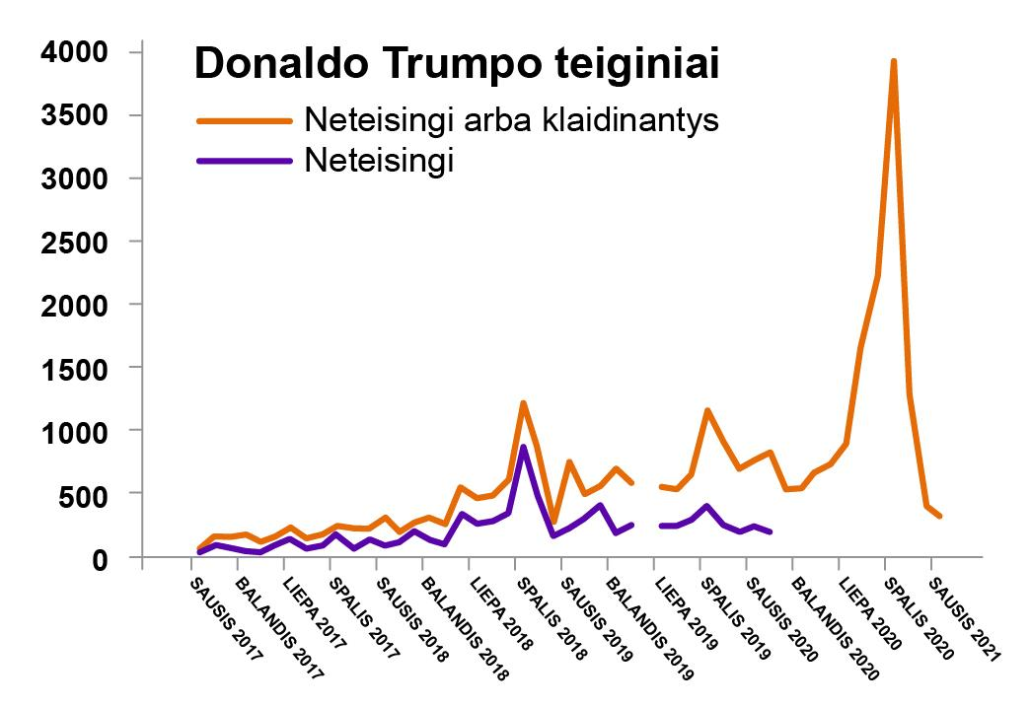
RCraig09 (2021). Donald Trump's “False or misleading claims” (The Washington Post) and “False claims” by Daniel Dale (Toronto Star, later CNN). Wikipedia.
Notes:
Kas yra patikimas informacijos šaltinis internete? Gydytojas? COVID pandemija parodė, kad ne tokiai ir mažai visuomenės daliai gydytojas nebėra patikimas informacijos šaltinis. Gal šalies Prezidentas? Gaila, Lietuvoje neturime informacijos apie tai, kiek kartų Gitanas Nausėda paskleidė nepatikimą informaciją. Pasiremsime informacija apie JAV prezidento skleidžiamos informacijos patikimumą. Žemiau pateikiamas grafikas apie tai, kiek kartų buvo nustatyta, kad prezidentas Donaldas Trumpas paskleidė klaidinamą informaciją.
Viršutinėje diagramoje pateikiama mėnesinė statistika, o apatinėje – savaitinė. Nurodomas mėnuo ir netikrų teiginių skaičius.
Matome, kad netikrų teiginių skaičius per mėnesį siekė net kelis tūkstančius. Dažniausiai jo teiginiai būdavo skirti pakenkti politiniams varžovams, kritikams, tačiau pasitaikydavo ir tiesiogiai su žala sveikatai susijusių teiginių. Vienas garsesnių atvejų yra D. Trumpo idėja, kaip prevenciškai gydytis nuo COVID infekcijos . Susitikimo su žiniasklaida, skirto aptarti galimų sprendimų kovojant su COVID pandemija, metu D. Trumpas pasiūlė susitikime dalyvavusiam gydytojui išbandyti jo siūlomą metodą, kuris skambėjo maždaug taip: jeigu dezinfekantas nužudo COVID virusą per minutę, kodėl nepabandžius panaudoti dezinfekantą iš vidaus jį susišvirkščiant? Dar pridūrė, kad jis ne gydytojas, bet žmogus, kuri žino, ką kalba.
Šią istoriją apie D. Trumpo idėją, kaip kovoti su COVID, pateikiau kaip pavyzdį, kad nepatikima ir klaidinama informacija gali būti ištransliuojama net iš tų žmonių ir įstaigų, kurios įprastai laikomos patikimumo etalonu.

Slide 5
Kuo pasitikėti?
Internete ekspertų balsas nublanksta.
Ar Gitanas Nausėda patikimas šaltinis?
Ar Donaldas Trumpas patikimas šaltinis?
Abu jie nėra patikimi.

Slide 6
Nuomonių įvairovė kaip iššūkis
Demokratijos pagrindas – piliečių priimami sprendimai.
Kyla iššūkiai, nes:
pasiskelbti ekspertu gali bet kas;
informacija skelbiama privačių kompanijų platformose;
visuomenė negali paveikti šių kompanijų;
kompanijos gali paveikti visuomenę.
Mūsų informuotumas priklauso nuo mūsų elgsenos.
Notes:
Sakoma, kad demokratija priklauso nuo jos piliečių gebėjimo priimti pagrįstus sprendimus. Tinkamiems sprendimams reikalingi tinkami informacijos šaltiniai.
Sakoma, kad galimybė turėti atviras diskusijas, pagrįstas daugybe nuomonių, yra labai svarbios. Tačiau čia atsiveria ir trūkumų.
Mes gyvename vadinamojoje skaitmeninėje informacinėje sferoje, kurią be ypatingos kontrolės valdo kelios didelės privačios kompanijos („Google“, „Facebook“, „Baidu“). Tai sukuria aibę informacinių iššūkių, kurie lemia, kaip vyksta ir kaip formuojamos demokratijai svarbios laisvos diskusijos ir informacijos mainai.
Reikėtų atkreipti dėmesį į informacijos vartotojų elgseną. Pažiūrėkime, kokia mūsų elgsena skaitmeninėje erdvėje.

Slide 7
Ar mes internete kitokie?
Socialiniai tinklai sustiprina žmogiškąsias silpnybes.
Elgsena persikėlus į skaitmeninę erdvę mažai pakito.
Internetas netapo erdve kurti geresnę visuomenę.
Mes domimės tais pačiais dalykais kaip ir iki interneto.
Notes:
Galima manyti, kad kintanti technologinė aplinka – nauji kanalai („Facebook“, „Instagram“, „TikTok“), technologiniai įrenginiai (kompiuteris, išmanusis telefonas) ar formatai (iliustracijos, vaizdo įrašai, tekstas, garso įrašai) – lemia elgsenos ypatumus. Taip, žinoma, tai turi įtakos. Tai sustiprina tam tikras mūsų žmogiškąsias silpnybes.
Tačiau žmonių elgsena naudojantis kanalais, įrenginiais ar formatais lieka daugiau mažiau tokia pati, statiška. Lūkestis, kad skaitmeninė aplinka bus erdve kurti geresnę visuomenę, nepasiteisino.
Žmonės visuomet nori būti pamatyti, įvertinti, išgirsti, domisi gandais, žavisi vaikais, gyvūnėliais, pavydi kitiems daiktų ir potyrių. Visa tai buvo ir iki skaitmeninės kultūros atsiradimo.
Interneto aplinka gali turėti įtakos tam, kaip asmenys apdoroja informaciją ir bendrauja vieni su kitais. Tačiau yra aibė įrodymų, kad tos pačios silpnybės kaip neapykantos kurstymas, patyčios, gandų skleidimas, netyčinis klaidingos informacijos skleidimas egzistuoja ir neprisijungus prie interneto. Žmonės atkreipia dėmesį į skandalingus dalykus, neigiamas žinutes.

Slide 8
Dėmesio ekonomika
Varomoji interneto ekonomikos jėga yra mūsų dėmesys.
Paslaugos kuriamos taip, kad liktume jose ilgiau.
Mūsų veikla internete stebima.
Gauname individualizuotus pranešimus.
Individualizuoti pranešimai kuria aido kambarius.
Notes:
Kalbant apie elgseną internete naudojamas terminas „dėmesio ekonomika“. Tai internetinės ekonomikos fenomenas, kai dominuojanti prekė yra interneto vartotojo dėmesys, kuris ir yra varomoji visos veiklos internete jėga.
Socialinės medijos, paieškos sistemos, elektroninės parduotuvės sukurtos taip, kad žmonės jose praleistų kuo daugiau laiko, skirtų dėmesio ir taip generuotų vertingus duomenis apie savo veiklą ir save.
Internete išnaudojamos tam tikros žmogaus elgesio ypatybės, individui sudėtinga daryti įtaką ar veiksmingai atsispirti. Socialinės medijos sukuria duomenų ir privatumo apsaugos iššūkių. Vyrauja suasmenintos reklamos, skirtos vartotojams pagal jų elgsenos ypatybes (tokia praktika vadinama mikrotaikymu). Toks poveikis yra niuansuotas ir sunkiai įvertinamas. Mes, interneto vartotojai, paprastai nežinome, kokius duomenis gaminame, teikiame kitiems ir kaip tie duomenys renkami ir saugomi, kokią funkciją jie atlieka socialinių medijų platformose.
Kaip pasekmė – individualizuoti pranešimai mus įtalpina į aido kambarius.
Matome ir girdime tik tai, kuo domimės, sutampa su mūsų požiūriu. Alternatyvi informacija mūsų nebepasiekia.

Slide 9
Kur kitaip galvojantys?
„Visi tokie kaip aš“.
Ar tikrai? Ne. Bet „kito“ pasaulio nematome.
Algoritmai rodo mums patinkančią informaciją.
Ilgainiui sustiprina mūsų įtarimus.
Jei labai patinka kažkas, pradeda patikti dar labiau.
Notes:
Internete vyrauja algoritminis turinio tvarkymas. Algoritmai yra nepakeičiamas skaitmeninių technologijų aspektas, kuris gali būti naudojamas ir piktam siekiant paveikti vartotojų pasitenkinimą, įsitraukimą, politines pažiūras ir sąmoningumą.
Kuruojami naujienų kanalai ir automatizuotos rekomendacijų sistemos yra sukurtos taip, kad maksimaliai padidintų vartotojų dėmesį. Tai gali reikšti poliarizuojamo, klaidinamo, ekstremistinio ar kitaip probleminio turinio paryškinimą, siekiant maksimaliai padidinti įtraukimą.
Turinio, įskaitant politines žinutes, reitingavimas naujienų kanaluose, reklamos paieškos varikliuose ir rekomendacijų sistemose užsakymas gali turėti priežastinį poveikį mūsų pageidavimams ir suvokimui. Tai lemia, kad visuomenė internete susiskaido į aido kambarius, kuomet yra apsupti tik tos informacijos, kuria domisi, ir tais žmonėmis, kurie domisi ta informacija.

Slide 10
Aido kambario fenomenas
Algoritmai mus įkalina mūsų pačių pasauliuose.
Norėdami pamatyti „kitą“ pasaulį turime stipriai pasistengti.
Notes:
Praktikai tai reiškia, kad alternatyvi nuomonė, kitaminčiai nepamatomi. Žmonės užsidaro savo rate, galvoja, kad visi taip galvoja, nes kitaminčių pamatyti tiesiog neįmanoma arba tam reikia įdėti pastangų.

Slide 11
Kodėl esame apsupti melagienų?
Netinkamas informavimas įvyksta kai:
algoritmai skatina patrauklų, įtraukiantį turinį,
algoritmai paskatina orientuotis į neigiamas naujienas.
Algoritmai padažnina melagienų rodymą, kai jomis „pasidomime“.
Algoritmai negali įvertinti informacijos teisingumo.
Notes:
Dezinformacija paprastai sudaro nedidelę vidutinio žmogaus dienos informacijos dalį, tačiau kai kurie žmonės yra neproporcingai jautrūs melagienoms, pavyzdžiui, pagyvenę žmonės. Klaidinamo internetinio turinio problema yra daug platesnė nei tiesiog netikros naujienos. Yra daugybė klaidinamos informacijos apie mums svarbius gyvenime dalykus, pavyzdžiui, ligų gydymą, dietas, sportavimą namuose.
Yra du dalykai dėmesio ekonomikoje, kurie sukelia sąlygas netinkamam informavimui: a) algoritmai, kurie skatina patrauklų, įtraukiantį turinį; ir b) stiprus žmonių polinkis orientuotis į neigiamas naujienas, nes dauguma netikrų naujienų dažniausiai sukelia neigiamas emocijas, pvz., baimę, pyktį ir pasipiktinimą.
Dezinformacijos formą ir sklaidą padeda įgyvendinti socialinių medijų savybės, veikimo būdas. Klaidinga informacija internete plinta greičiau, nes žmonės ja linkę labiau dalintis, o algoritmai dar labiau skatina plitimą, nes yra užprogramuoti „skirti“ daugiau dėmesio informacijai, kuri yra populiari. Tai lemia, kad klaidinamo turinio identifikavimas yra sunki užduotis algoritmams, kurie negali arba gali labai ribotai nustatyti informacijos vertę, tikrumą.
Kai kurie automatiškai, tik algoritmais be žmonių įsikišimo veikiantys diskusijų forumai prisideda prie radikalėjimo. Tačiau tokios svetainės kartu yra ir galimybė žmonėms, kurie plačiojoje žiniasklaidoje nėra girdimi ir matomi, turėti galimybę bendrauti, burti bendruomenę, skleisti žinią.
Nors dabartinės socialinių medijų platformos yra sukurtos demokratinės visuomenės ir demokratiškai mąstančių žmonių, žinoma, jos naudojamos ir politiniams tikslams, nebūtinai besirūpinantiems demokratija.

Slide 12

Melagienos ir nesveikas maistas
Melagienos nėra tik pokštas.
Jos sukelia rimtas pasekmes.
Sveikata brangiausia, ką turime.
Internete „gydymo“ būdų apstu.
Supersize Size Me movie poster. 2008. Wikipedia.
Notes:
Iliustruojant nepatikimos informacijos naudojimo pasekmes vaizdingai, galima prisiminti J. P. Rangaswami 2012 m. vykusio TED pristatymo metu išsakytą mintį, kad informacija yra kaip maistas. Jeigu informaciją prilygintume maistui, ką darytume kitaip nei darome dabar? Kas nutiktų, jeigu 31 dieną be pertraukos žiūrėtume „FoxNews“. Ar nebūtų taip pat, kaip ir valgant greitąjį maistą? Tai reiškia, kad valgydami nekokybišką maistą galime susirgti. Šia tema yra sukurtas dokumentinis filmas Super didelis aš (angl. Supersize me), kuriame vaizduojamas žmogus, 31 dieną valgęs tik greitąjį maistą. Pasekmė – susidūrė su didelėmis sveikatos problemomis.
JP Rangaswami (2012). Information is food. TED@SXSWi. Nuoroda: https://www.ted.com/talks/jp_rangaswami_information_is_food?language=en#t-3686

Slide 13
Kodėl dalį informacijos atmetame?
Notes:
Aptarsime pavyzdį, susijusį su COVID pandemija, kurio pagalba pabandysime panagrinėti, kodėl vienus informacijos šaltinius laikome patikimais, kitus – atmetame.
COVID pandemija arba skiepai parinkti atvejo analizei, nes liečia didelę visuomenės dalį ir šis reiškinys susilaukė begalės skirtingų visuomenės vertinimų, buvo netgi visuomenės sluoksniavimo į skiepų šalininkus ir skiepų priešininkus požymių. Net ir po COVID pandemijos skiepai lieka karšta tema.
Pabandykime panagrinėti ar skaitmeninė kultūra prisidėjo prie išaugusio patikimos informacijos apie reiškinį srauto ar kaip tik, sukėlė daugiau sumaišties.

Slide 14
Kontekstas
Nepasitikėjimas vakcinomis vis dažnesnis.
Tai 1 iš 10 didžiausių grėsmių visuomenės sveikatai.
Klaidinanti informacija padeda fenomenui plisti.
Nesiskiepija mažuma, o dėmesio šiai temai – daug.
Turi pasiskiepyti didžioji dalis visuomenės.
Nesiskiepijantys mažina apsaugos lygį.
Tai kelia įtampas visuomenėje.
Notes:
Lietuva nėra išimtis kalbant apie pasipriešinimą vakcinoms. Žinoma, nepasitikinčių vakcinomis yra nedidelė visuomenės dalis, tačiau žinant vakcinų veikimo principą net ir mažas nepasitikinčiųjų vakcinomis skaičius yra svarbu, nes, kad vakcinos būtų efektyvios, turi pasiskiepyti didžioji visuomenės dalis.
Vakcinos neabejotinai yra didžiulis žmonijos pasiekimas, nes padėjo suvaldyti ar visai panaikinti itin baisias ligas. Pasaulio sveikatos organizacija vakcinaciją įvardija kaip vieną svarbiausių medicinos sričių, siekiant užtikrinti visuotinę sveikatos gerovę, bei neabejotiną kiekvieno žmogaus teisę. Nuo pirmosios vakcinos sukūrimo praėjo daugiau nei 200 metų ir galima neabejojant teigti, kad vien dėl dirbtinės imunizacijos buvo išvengta milijonų mirčių bei negalios atvejų visame pasaulyje.
Pradinis vakcinacijos poveikis ligoms, kurios iki tol laikytos neišvengiamomis, buvo toks stiprus ir reikšmingas, kad naujas apsaugos nuo infekcijų būdas sulaukė neįtikėtinai stipraus palaikymo iš visuomenės. Tačiau ilgainiui, kai vakcinacija padėjo panaikinti sunkias ligas, visuomenė pasijuto labai saugi ir pradėta manyti, kad galima puikiai gyventi ir be skiepų.
Kodėl dalies visuomenės nenoras skiepytis sukelia dideles įtampas? Viena priežasčių ta, kad nesiskiepijantys sumažina skiepų efektyvumą besiskiepijantiems.
Kodėl nesiskiepijantys pyksta? Nes dažnai jaučiasi esantys verčiami, spaudžiami, aršiai kritikuojami, išjuokiami.

Slide 15
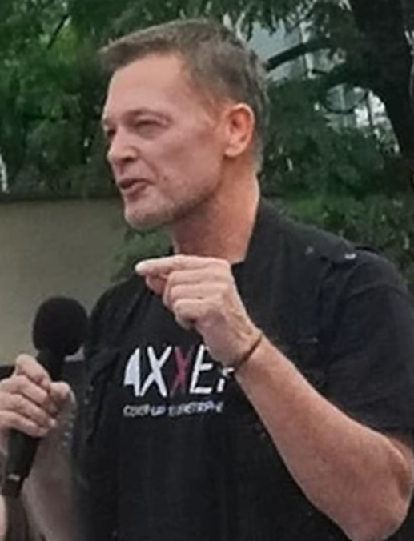
Paskatos ir pasekmės
Pasipriešinimas skiepams ypač sustiprėjo įsigalėjus socialinėms medijoms.
Nedidelė grupė gali sukelti didelį nerimą.
Melagingas mokslinis tyrimas lėmė sumažėjusį skiepijimąsi.
Bladość. Andrew Wakefield speaking during anty-vaccine march organizes by STOP NOP in Warsaw. 2019. Wikipedia.
Notes:
Nepaisant vakcinacijos privalumų, pastaraisiais metais stebimas skiepijimo apimčių mažėjimas, lėmęs skiepais valdomų ligų protrūkius visame pasaulyje. Kaip viena pagrindinių priežasčių, skatinančių žmones atsisakyti skiepų, įvardijama antivakcinio judėjimo skleidžiama propaganda. Nors skiepų priešininkų buvo visą laiką, tačiau jų įtaka visuomenės požiūriui į vakcinaciją ženkliai išaugo per pastaruosius tris dešimtmečius. Tai siejama su padidėjusia informacijos sklaida visame pasaulyje bei socialinių tinklų išpopuliarėjimu, kas leido „antivakserių“ skleidžiamai dezinformacijai apie dirbtinę imunizaciją pasklisti visame pasaulyje. Istorija rodo, kad užtenka vienos nedidelės grupės žmonių paskleistos klaidingos informacijos apie vieną ar kitą vakciną tam, kad būtų sukeltos katastrofiškos pasekmės.
Pavyzdžiui, po 1998 m. publikuotų Didžiosios Britanijos gydytojo Andrew Wakefieldo tyrimo rezultatų, tariamai įrodančių, kad tymų, parotito, raudonukės (MMR) vakcina sukelia autizmą, skiepijimo šia vakcina apimtys Jungtinėje Karalystėje sumažėjo daugiau nei 10 proc. Tai lėmė prasidėjusius tymų ir parotito virusų sukeliamų infekcijų protrūkius ir ženkliai išaugusį šių ligų sunkių komplikacijų bei mirties atvejų skaičių.
Kilus abejonių dėl Wakefieldo duomenų, nuspręsta patikrinti, kuo jis rėmėsi teigdamas skiepų žalą. Buvęs magistrantūros studentas paliudijo, kad Wakefieldas ignoravo laboratorinius duomenis, kurie prieštarauja jo hipotezei. Nepriklausomas bendradarbiaujančios laboratorijos tyrimas suabejojo ​​duomenų, pagrindžiančių Wakefieldo teiginius, tikslumu. Tad 2005 m. BBC programa „Horizon“ pranešė apie neįvardytą ir neskelbtą kraujo mėginių tyrimą iš 100 autistiškų vaikų ir 200 vaikų be autizmo. Jie pranešė, kad 99 % mėginių neaptiko tymų viruso pėdsakų, o mėginiai, kuriuose buvo viruso, taip pat buvo iš neautistiškų vaikų, t. y. tik trijuose mėginiuose buvo tymų viruso. Tyrimo autoriai nerado jokių sąsajų tarp skiepų ir autizmo įrodymų. Jungtinių Valstijų nacionalinės mokslų akademijos Medicinos institutas ir Jungtinės Karalystės nacionalinė sveikatos tarnyba nerado ryšio tarp vakcinų ir autizmo. Medicininės literatūros apžvalgose taip pat nerasta jokio ryšio tarp skiepų ir autizmo ar žarnyno ligos, kurią Wakefieldas pavadino „autistiniu enterokolitu“.
Net ir paneigus Andrew Wakefield tyrimą kaip neetišką ir neatitinkantį mokslinių metodų, prireikė beveik 20 m. vien tam, kad skiepijimo apimtys vakcina pasiektų buvusį lygį, bet ir šiandien jos išlieka mažesnės nei 95 proc., rekomenduojami PSO.
Andrew Wakefield ir toliau užsiima melų skleidimu apie skiepus. Nuotraukoje jis fiksuotas mitinge Lenkijoje, kurie aiškino apie skiepų žalą.
Tad, pakanka tik vieno žmogaus melo, kad milijonai patikėtų. Pažiūrėkime pavyzdį kitoje pateiktyje, kokios gali būti nepasitikėjimo skiepais ir tokio imlaus pasitikėjimo neigiančiais skiepus, priežastys.
Nuotraukos šaltinis Wikipedia. Bladość. Andrew Wakefield speaking during anty-vaccine march organizes by STOP NOP in Warsaw, 2019. https://en.wikipedia.org/wiki/Andrew_Wakefield#/media/File:Andrew_Wakefield_with_Justyna_Socha_Warsaw_2019.jpg

Slide 16
Komunikavimas apie skiepus: UŽ
„Tačiau mes turime kitą, galingesnį, ginklą – įgytąjį imunitetą.
Jį sudaro B ir T limfocitai. Labai svarbi šio imuniteto ypatybė yra ta, kad B ir T limfocitai suaktyvinami, kai atpažįsta patogeną arba vakcinos komponentą, ir susidaro atminties ląstelės. Antrą kartą susidūrus su infekcija, jie sureaguoja labai greitai. Tokie patys procesai vyksta tiek persirgus, tiek pasiskiepijus“, –
aiškino A. Žvirblienė.
Notes:
Komunikavimas apie skiepus yra viena iš galimų problemos priežasčių.
Pažiūrėkime į dvi žinutes. Kairėje yra pasisakymas už skiepus, o dešinėje – prieš skiepus.
Žinoma, tai tendencingai parinktos žinutės, paskiri pavyzdžiai, bet jais iliustruojama tipinė situacija, kai pasisakantieji už skiepus yra savo srities ekspertai ir kalba gana sudėtinga kalba. Kitaip tariant, intelektualai sako neišmanantiems, ką ir kaip jie turi daryti. Pasisakantysis už skiepus kalba emocingiau, tačiau kartu artimiau ir suprantamiau, t. y. paprastas žmogus paprastam.
Kadangi antivakcinacijos problema kyla dėl komunikacijos, vienas iš galimų būdų spręsti problemą yra ta pati komunikacija.

Slide 17
Komunikavimas apie skiepus: PRIEŠ
„Panašu, jog natūrali imunizacija duoda vaisius – esame susirgimų pike, po kurio pareis stabilumas. Šiuo metu būtų ypač apmaudu užkrėsti rizikos grupėje esantį žmogų – seną, imunosupresyvų, nėščiąją, hipertenziką, diabetiką, nutukusį ar kitą silpnos sveikatos žmogų. Dalinuosi prof. S. Čaplinsko postu. Kaip matote, vakcinuoti užkrečia nė kiek ne mažiau. Ups, dar ir daugiau. Todėl, nepriklausomai nuo vakcinacijos statuso, tiesiog saugokime minėtas rizikos grupes šiuo meteo, psicho, ir epidemiologiškai niūriu laikotarpiu.“
Notes:
Komunikavimas apie skiepus yra viena iš galimų problemos priežasčių.
Pažiūrėkime į dvi žinutes. Kairėje yra pasisakymas už skiepus, o dešinėje – prieš skiepus.
Žinoma, tai tendencingai parinktos žinutės, paskiri pavyzdžiai, bet jais iliustruojama tipinė situacija, kai pasisakantieji už skiepus yra savo srities ekspertai ir kalba gana sudėtinga kalba. Kitaip tariant, intelektualai sako neišmanantiems, ką ir kaip jie turi daryti. Pasisakantysis už skiepus kalba emocingiau, tačiau kartu artimiau ir suprantamiau, t. y. paprastas žmogus paprastam.
Kadangi antivakcinacijos problema kyla dėl komunikacijos, vienas iš galimų būdų spręsti problemą yra ta pati komunikacija.

Slide 18
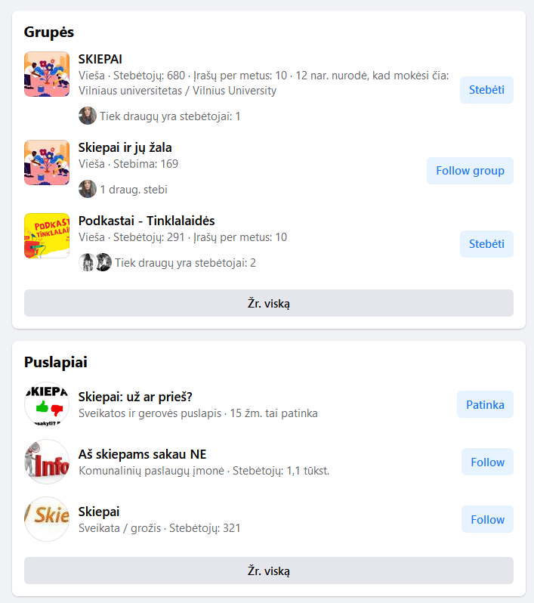
Internetas ir skiepai
Vyrauja pasisakančiųjų prieš skiepus puslapiai
Kur rasti skiepus palaikančios informacijos?
Ar telefone patogu skaityti apie skiepų naudą?
Notes:
Informacija apie skiepų naudą nėra arti žmonių. Pabandykite įvesti „Facebook“ žodį „skiepai“ ir gausite pasiūlymus puslapių, kurie yra prieš skiepus.
Valstybinių įstaigų puslapiai, kuriuose teigiamai atsiliepiama apie skiepus, yra nepatogiai naviguojami naudojantis išmaniuoju telefonu.
Įrodyta, kad netinkamas bendravimas su skiepytis nenorinčiais pacientais dar labiau skatina juos atsisakyti vakcinacijos.
Prieš pradedant pokalbį su vakcinomis abejojančiais žmonėmis, naudinga susipažinti su dažniausiais skiepų skeptikų turimais klaidingais įsitikinimais bei būti pasiruošus pasiūlyti patikimus šaltinius, teikiančius informaciją apie vakcinas. Bendraujant su skiepais nepasitikinčiais asmenimis, svarbiausia pagarba, empatija ir pasitikėjimu grįsti santykiai. Teisingą informaciją apie vakcinas reikėtų stengtis perduoti netiesiogiai, kad žmonės nesijaustų priblokšti faktų gausos. Naudinga nekartoti tėvų paminėtų „antivakserių“ mitų, bet tiesiog pateikti teisingus faktus apie skiepus bei paskatinti tėvus suabejoti jų informacijos šaltinių patikimumu.

Slide 19
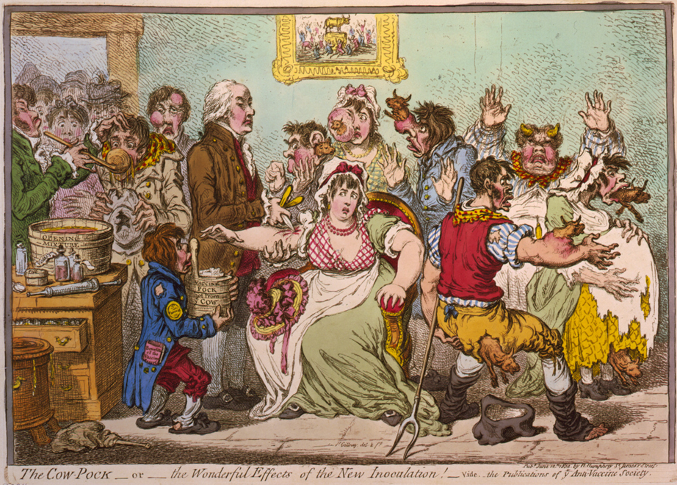
Savarankiškai nenaršyti internete
Edward Jenner vaccinating patients against smallpox. Welcome collection. Europeana.
Notes:
Kaip sveikatos priežiūros specialistai siūlo spręsti problemą?
Būdų yra ilgas sąrašas, bet vienas iš dažniau siūlomų šiais, interneto, laikais skamba itin neįprastai – rekomenduoti nenaršyti. Žinoma, tai turi tam tikrą prasme, nes nesant specialistu suprasti specifinę informaciją internete yra sudėtinga.
Tad rekomenduojama, kad sveikatos priežiūros paslaugų teikėjai patartų tėvams nenaršyti internete papildomos informacijos, nes daugelyje interneto svetainių yra daug klaidingos informacijos.
Daugelis tėvų atlieka savo analizę internete ir dažnai būna sutrikę, nusivylę ir nežino, kurie informacijos šaltiniai yra patikimi.
Siūloma tėvus supažindinti su skiepijimo svarba kuo anksčiau prieš pirmą sveiko vaiko vizitą; supažindinti tėvus su vakcinų saugumo informacija, kai jie yra vaikų gydytojo laukiamajame; apsilankyti gimdymo palatose ir papasakoti apie galimybę pasiskiepyti.
Netgi siūloma, kad interneto reklamą, ypač socialinių tinklų svetainėse, turėtų pirkti ir visuomenės sveikatos institucijos,. Prieš skiepus nusiteikusios grupės Jungtinėse Amerikos Valstijose perka didelius kiekius reklamos. Jose buvo skelbiami skelbimai, skirti moterims ir jaunoms poroms, ir paprastai pabrėžė tariamą skiepų riziką, kartu prašant aukoti organizacijoms, pasisakančioms prieš skiepus. Kaip matėme prieš tai rodytoje pateiktyje, lietuviškame „Facebook“ taip pat vyrauja prieš skiepus nusiteikusios grupės.
Kelios reklaminės kampanijos prieš vakcinaciją taip pat buvo skirtos sritims, kuriose šiuo laikotarpiu kilo tymų protrūkiai.
Turėdami galvoje pavyzdžius informacijos apie skiepus, pereikime prie diskusijos.
Nuotraukoje pavaizduoja antivakcinacijos karikatūra. Edward Jenner vaccinating patients against smallpox. Welcome collection. Nuoroda: https://www.europeana.eu/lt/item/9200579/vhkqym77
Karikatūra pavadinta „Nuostabūs naujojo skiepijimo padariniai!“.
1802 m. birželio 12 d. H. Humphrey, Šv. Džeimso gatvėje, paskelbtas antivakcinacijos draugijos leidinys. Jame britų satyrikas Jamesas Gillray'us karikatūravo sceną iš skiepijimo ligoninėje. Parodyta, kaip vakcina nuo karvių raupų buvo leidžiama išsigandusioms jaunoms moterims, o iš skirtingų žmonių kūno dalių išnyra karvės. Karikatūrą įkvėpė ginčai dėl skiepų nuo baisios ligos – raupų. Skiepijimo priešininkai vaizdavo atvejus, kai paskiepytiems asmenims atsirado galvijų požymių.

Slide 20
Kaip neįsitraukti į aido kambarius?

Slide 21
Kaip ištrūkti iš aido kambarių?
Tikrinkite kelis naujienų šaltinius.
Ieškokite kitokio požiūrio.
Aptarkite naujas idėjas kantriai ir pagarbiai.
Praktikuokite konstruktyvų ginčą.
Tai, jog norite, kad kažkas būtų tiesa, dar nereiškia,
kad tai ir yra tiesa.
Kitokia kitų žmonių patirtis skatina empatiją.
Notes:
Kaip ištrūkti iš aido kambarių?
Keletas patarimų:
1. Įpraskite tikrinti kelis naujienų šaltinius, kad įsitikintumėte, jog gaunate išsamią, objektyvią informaciją.
2. Ieškokite žmonių, kurių požiūris skiriasi nuo jūsų. Aptarkite naujas idėjas kantriai ir pagarbiai.
3. Praktikuokite konstruktyvų ginčą. Naudokite tokias frazes kaip: „Norėčiau daugiau sužinoti, kodėl taip jautiesi“. Arba: „Tai saugi erdvė. Ne visi turime nuolatos sutikti, aš norėčiau pasimokyti iš jūsų“. Arba: „Gerbiu tavo nuomonę, bet aš galvojau“.
4. Atminkite, kad vien todėl, kad norite, kad kažkas būtų tiesa, dar nereiškia, kad tai tiesa.
5. Skaitykite knygas apie dalykus, kur nepažįstate. Kuo daugiau skaitome apie kitų patirtį, tuo labiau galime tapti empatiški ir supratingesni.
Tai tik keletas būdų. Kviečiu diskusijose paieškoti, kokie dar galimi būdai.

Slide 22
Išbandykime
Susirašykite sąrašą kanalų, iš kurių sužinote, kas vyksta pasaulyje ir Lietuvoje.
Peržiūrėkite savo socialinių tinklų grupes ir prenumeratas.
Kokios tematikos Facebook grupės vyrauja?
Kokios tematikos YouTube kanalus prenumeruojate?
Notes:
Paprašykite dalyvių susirašyti ant lapelio sąrašą kanalų, iš kurių jie sužino, kas vyksta pasaulyje ir Lietuvoje. Pavyzdžiui, delfi.lt, „Facebook“, „Youtube“, Lietuvos radijas, kaimynai. Kokio tipo tai kanalai – plačios tematikos žiniasklaidos priemonės kaip 15min.lt ir delfi.lt ar siauros tematikos portalai, kaip vz.lt ar LRT Kultūra. Papildomai paprašykite peržiūrėti savo socialinių tinklų grupes ir prenumeratas. Pavyzdžiui, „Facebook“ tinkle paprašykite peržiūrėti, prie kokių grupių yra prisijungę. „YouTube“ tinkle paprašykite peržiūrėti, kokius kanalus prenumeruoja. Kokios tematikos grupės „Facebook“ tinkle vyrauja žmogaus sąraše? Kokios tematikos kanalus žmogus prenumeruoja „YouTube“ kanale? Dažniausiai vyrauja tam tikros tematikos kanalai ir grupės. Remiantis šia tematika galima panagrinėti ar yra dalyvavimo aido kambaryje požymių.

Slide 23
Aptarkime grupėse
Kokie požymiai rodo, kad esate aido kambaryje?
Kaip ištrūkti iš aido kambarių?
Kodėl turėtume baimintis įstrigti aido kambariuose?
Gal taip mažiau streso?
Notes:
Eilinis žmogus pats asmeniškai ar per sau artimus žmonės, konkrečiai, vaikus, susiduria su gana nemažu sąrašu skiepų, kuriuos reikia sušvirkšti.
Juokaujama, kad skiepai veikia taip efektyviai, kad nebeturėdami savo aplinkoje baisių ligų, kurias skiepai panaikino, pasijutome labai saugūs. Skiepų efektyvumas pakenkė skiepams.
Ne visus skiepus dalis žmonių vertina vienodai teigiamai ar neigiamai. Kai kurie, pavyzdžiui, skiepai nuo COVID-19, sulaukė daug kritikos, nes šie skiepai sukurti labai greitai ir siekta skiepyti naudojant gana prievartinius metodus.
Viena iš problemų, kodėl žmonės susiskirstė į dvi radikaliai priešingas grupes – juoda ir balta; už skiepus ir prieš skiepus – buvo socialinių tinklų ir apskritai dėl algoritmų internete veikimo principų žmonių „suskirstymas“ į aido kambarius.
Šiame užsiėmime itin svarbi Jūsų nuomonė, patirtis, įžvalgos. Pasidalindami savo žiniomis praturtinsime vieni kitus. Diskutuosime grupėse po 3-4 žmones. Diskusijai skirsime 10 min. Po diskusijos paprašysiu atstovo iš grupės pateikti diskusijos apibendrinimą šiais trimis klausimais.
Klausimai diskusijai:
1. Kokie požymiai rodo, kad esate aido kambaryje?
2. Kaip ištrūkti iš aido kambarių? (prieš tai pristatėte savo siūlymus, bet gal yra kitokios nuomonės, kaip ištrūkti).
3. Kodėl turėtume baimintis įstrigti aido kambariuose? Gal taip mažiau streso? Ar gal daugiau streso?

Slide 24
Apibendrinimas
Notes:
Apibendrinime reikėtų akcentuoti, kad šiuo metodu siekta pamatyti, kaip skirtingai žmonės vertina tą pačią informaciją, kaip naudinga išdrįsti išgirsti (ne tik pačiam kalbėti) kito nuomonę, kad sunku rasti vienareikšmišką atsakymą, tačiau tikresnį vaizdą galima susidaryti įdėmiau panagrinėjus temą iš įvairių kampų, požiūrio taškų.
Svarbu vengti uždarų grupių apskritai, kur telkiasi vienodai mąstantys. Nes mūsų tikslas ne aptarti, kur rasti patikrintos informacijos apie skiepus, bet parodyti, kad svarbu išgirsti daugiau nuomonių ir tai padės objektyviam informacijos vertinimui.
Pagal galimybes. Būtų idealu, kad kol dalyviai pristatinės savo temas, užsirašytumėte kertinius nugirstus dalykus kaip vieno ar dviejų žodžių frazę ir įrašytumėte į ppt.
Pareklamuokite savo bibliotekos fonduose ar svetainėje esančius patikimos informacijos šaltinius apie skiepus. Juk tikrai tokių yra, o jei nėra parengta, reikėtų parengti, kad biblioteka būtų arčiau žmonių problemų su savo informacijos ištekliais.

Slide 25
1 užsiėmimas.
Kodėl sunku rasti patikimos informacijos?
Klausimai?
Notes:
Jei dar turite laiko, paklauskite klausytojų, gal jie turi kokių nors klausimų? Jei laiko nebeliko – informuokite, kad klausimams laiko nebeliko, tačiau klausytojai gali užduoti klausimus per pertrauką, per laiką pasibaigus užsiėmimui, el. paštu ar pan.

